Slide 1
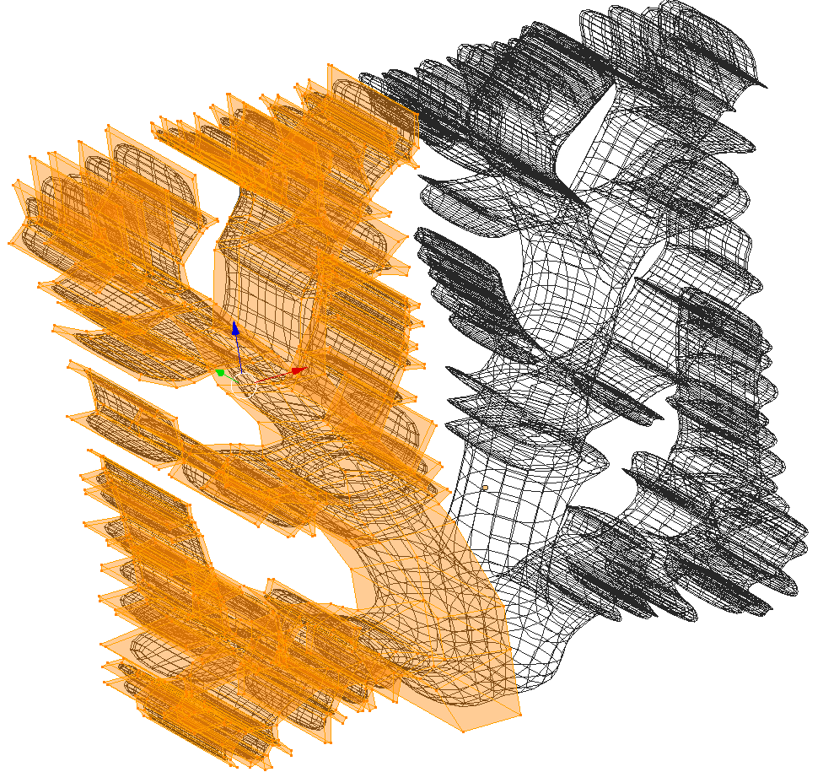
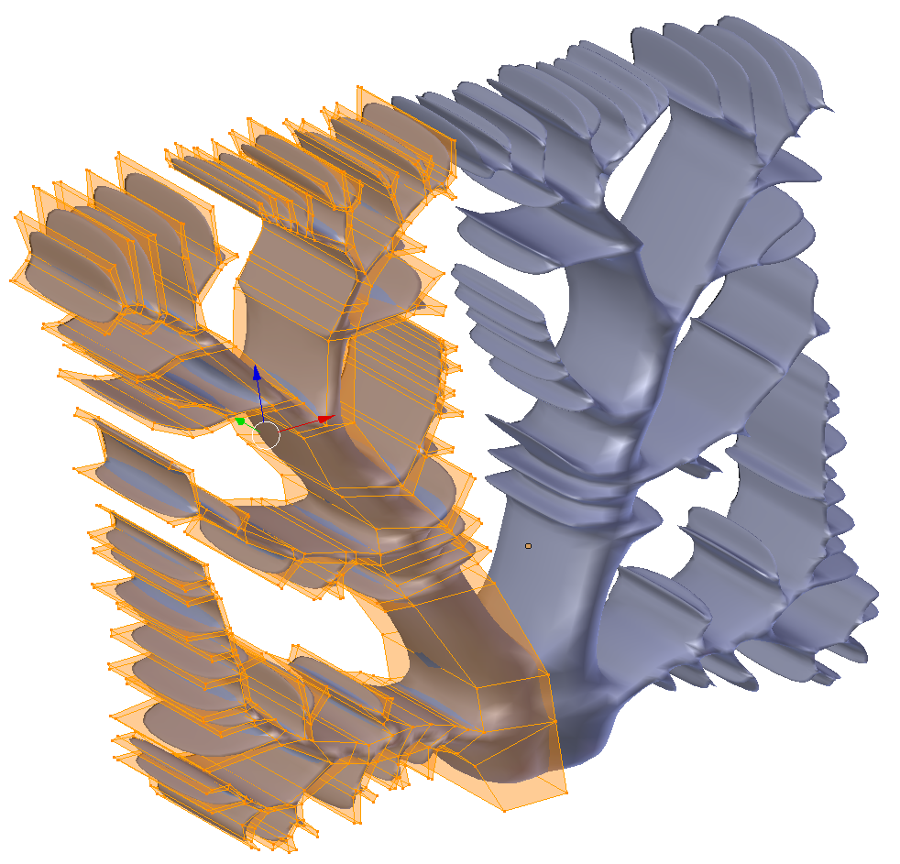
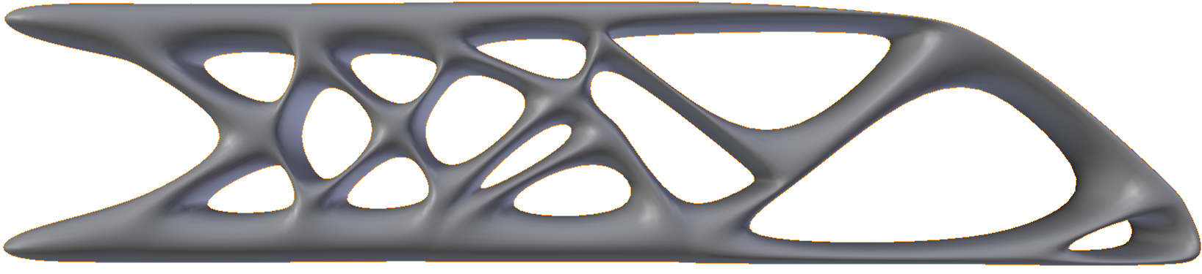
Entwicklung einer Applikation für eine automatisierte multiphysikalische Topologieoptimierung und Geometrierückführung

Slide 2
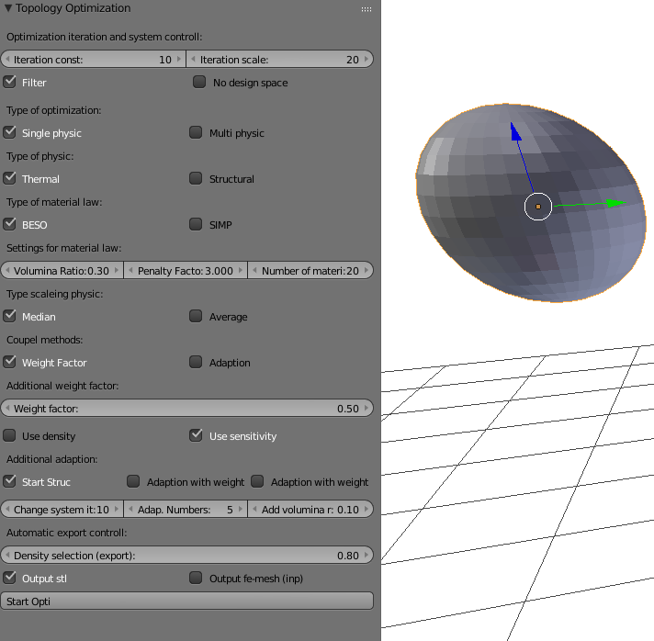
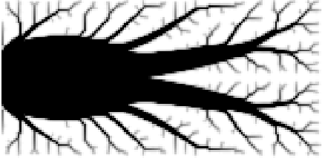

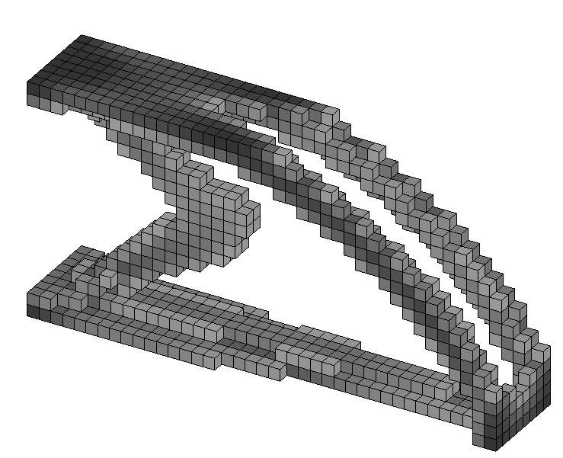
Gliederung
Entwicklung einer Optimierungsstrategie
Umsetzung in eine Applikation
Rückführung der Geometrie
Ausblick/Fazit

Slide 3
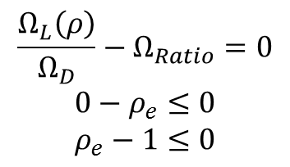
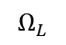
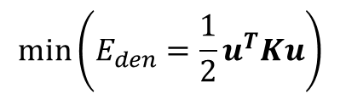
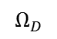
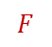
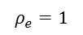
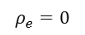
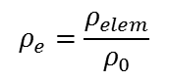
Formulierung des Optimierungsproblems (Steifigkeit)
$$\min\left(E_{den}=\frac{1}{2}u^{T}Ku\right)$$
$$ρ_{e}=\frac{ρ_{elem}}{ρ_{0}}$$
$$\frac{Ω_{L}\left(ρ\right)}{Ω_{D}}−Ω_{Ratio}=0$$
$$0−ρ_{e}≤0$$
$$ρ_{e}−1≤0$$
Optimierte Lösung:
Dichteverteilung
Problem und Designraum
Ergebniskontur
$$Ω_{D}$$
$$Ω_{L}$$
$$ρ_{e}=0$$
$$ρ_{e}=1$$
$$F$$

Slide 4
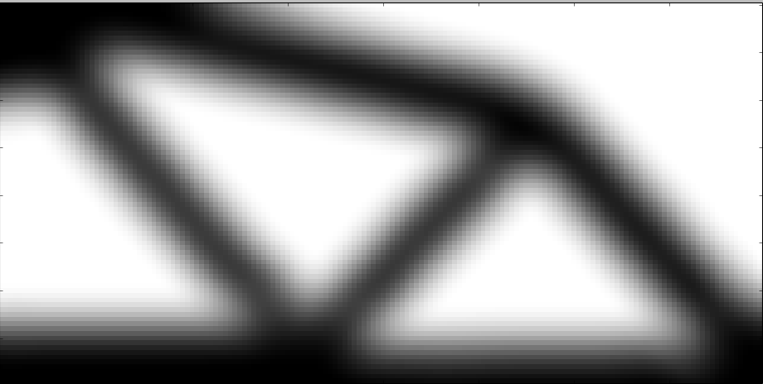
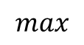
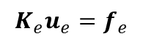
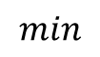
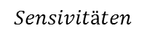
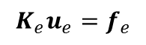
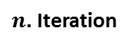
Vorgehensweise der Topologieoptimierung
1. Iteration
Initialisierung des Problems
$$K_{e}u_{e}=f_{e}$$
Finite Elemente Analysis
$$max$$
$n$. Iteration
Sensivitätsanalyse
$$K_{e}u_{e}=f_{e}$$
Filterung, Vorbereitung
$$min$$
Optimierung durch „method of moving asymptotes“
Update der Designvariablen
Nein
Lösungsgebiet konvergiert
$$Sensivitäten$$
Ja
Ausgabe des Ergebnisses

Slide 5
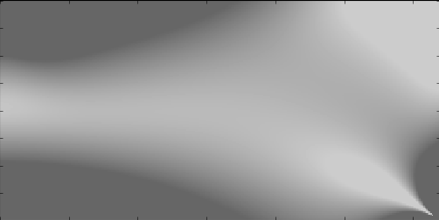
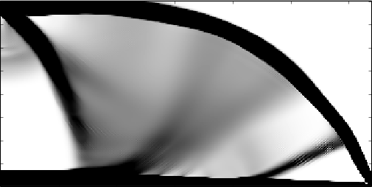
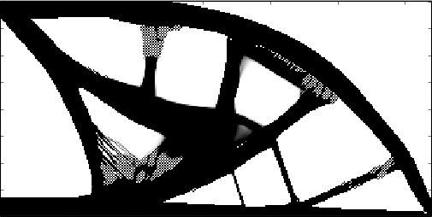

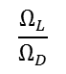
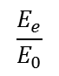
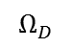
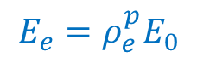
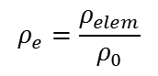
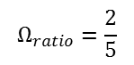
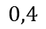
Materialmodell
$$\frac{E_{e}}{E_{0}}$$
SIMP-Methode
$$E_{e}=ρ_{e}^{p}E_{0}$$
$$ρ_{e}=\frac{ρ_{elem}}{ρ_{0}}$$
Designgebiet
$$Ω_{D}$$
1. Iteration
15. Iteration
30. Iteration
Konvergierte Lösung
$$Ω_{ratio}=\frac{2}{5}$$
SIMP
$$F$$
Lösungsgebiet
$$\frac{Ω_{L}}{Ω_{D}}$$
$$0,4$$
$$0,4$$
$$Ω_{L}$$
$$0,4$$
$$0,4$$

Slide 6

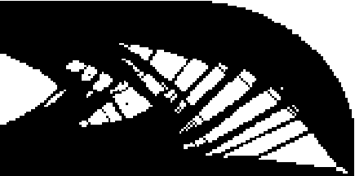
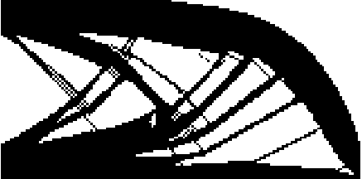
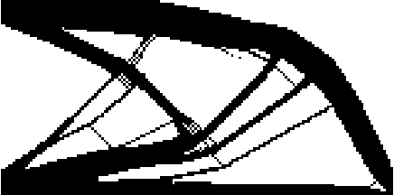
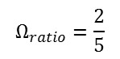
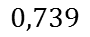
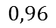
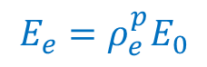
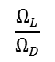
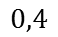
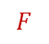
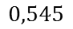
Materialmodelle
$$\frac{E_{e}}{E_{0}}$$
Soft-kill BESO-Methode
kein Material oder Vollmaterial
SIMP-Methode
Empirischer Ansatz
$$E_{e}=ρ_{e}^{p}E_{0}$$
Step-Methode (Eigene Methode)
$$ρ_{e}=\frac{ρ_{elem}}{ρ_{0}}$$
Designgebiet
1. Iteration
15. Iteration
30. Iteration
Konvergierte Lösung
$$Ω_{D}$$
SIMP
$$Ω_{ratio}=\frac{2}{5}$$
$$F$$
$$\frac{Ω_{L}}{Ω_{D}}$$
$$0,4$$
$$0,4$$
$$0,4$$
$$0,4$$
Lösungsgebiet
$$Ω_{L}$$
BESO
$$\frac{Ω_{L}}{Ω_{D}}$$
$$0,96$$
$$0,739$$
$$0,545$$
$$0,4$$

Slide 7
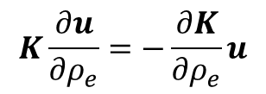
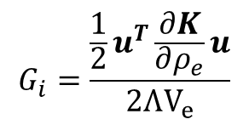
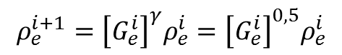
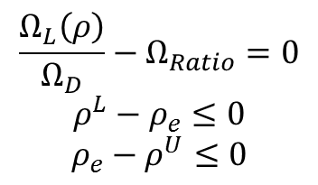
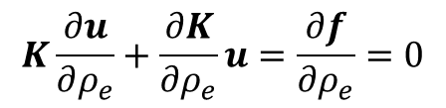
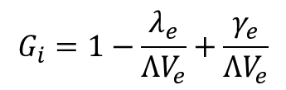
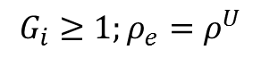
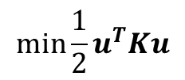









Herleitung mittels Lagrange
$$\min{\frac{1}{2}u^{T}Ku}$$
$$\frac{Ω_{L}\left(ρ\right)}{Ω_{D}}−Ω_{Ratio}=0$$
$$ρ^{L}−ρ_{e}≤0$$
$$ρ_{e}−ρ^{U}≤0$$
$$K_{e}u_{e}=f_{e}$$
$$K\frac{∂u}{∂ρ_{e}}+\frac{∂K}{∂ρ_{e}}u=\frac{∂f}{∂ρ_{e}}=0$$
$$L=\frac{1}{2}u^{T}Ku+Λ\left(\frac{Ω_{L}}{Ω_{D}}−Ω_{Ratio}\right)+\sum_{i=e}^{n}{λ_{e}\left(ρ^{L}−ρ_{e}\right)}+\sum_{i=e}^{n}{γ_{e}\left(ρ_{e}−ρ^{U}\right)}$$
$$K\frac{∂u}{∂ρ_{e}}=−\frac{∂K}{∂ρ_{e}}u$$
$$\frac{∂L}{∂ρ_{e}}=\frac{1}{2}\left(\frac{∂u_{e}^{T}}{∂ρ_{e}}K_{e}u_{e}+u_{e}^{T}\frac{∂K_{e}}{∂ρ_{e}}u_{e}+u_{e}^{T}K_{e}\frac{∂u_{e}}{∂ρ_{e}}\right)+Λ V_{e}−λ_{e}+γ_{e}=0$$
$$K_{e}=ρ_{e}^{p}K_{0,e}$$
$$\frac{1}{2}\left(\frac{∂u_{e}^{T}}{∂ρ_{e}}K_{e}u_{e}+u_{e}^{T}\frac{∂K_{e}}{∂ρ_{e}}u_{e}+u_{e}^{T}K_{e}\frac{∂u_{e}}{∂ρ_{e}}\right)=−\frac{1}{2}u^{T}\frac{∂K}{∂ρ_{e}}u$$
$$\frac{∂K_{e}}{∂ρ_{e}}=p∙ρ_{e}^{p−1}K_{0,e}$$
$$\frac{∂L}{∂ρ_{e}}=−\frac{1}{2}u^{T}\frac{∂K}{∂ρ_{e}}u+Λ V_{e}−λ_{e}+γ_{e}=0$$
$$G_{i}=\frac{\frac{1}{2}u^{T}\frac{∂K}{∂ρ_{e}}u}{2ΛV_{e}}$$
$$G_{i}=1;ρ_{e}≠ρ^{L};ρ_{e}≠ρ^{U}$$
$$ρ_{e}^{i+1}={\left[G_{e}^{i}\right]}^{γ}ρ_{e}^{i}={\left[G_{e}^{i}\right]}^{0,5}ρ_{e}^{i}$$
$$G_{i}=1−\frac{λ_{e}}{ΛV_{e}}+\frac{γ_{e}}{ΛV_{e}}$$
$$G_{i}≤1;ρ_{e}=ρ^{L}$$
$$G_{i}≥1;ρ_{e}=ρ^{U}$$

Slide 8













Steuerung der Designvariablen
Zielfunktion
$$E_{den,e}=\frac{\frac{1}{2}u_{e}^{T}K_{e}u_{e}}{V_{e}}$$
$$\frac{∂E_{den,e}}{∂ρ_{e}}=\frac{1}{2V_{e}}\left(\frac{∂u_{e}^{T}}{∂ρ_{e}}K_{e}u_{e}+u_{e}^{T}\frac{∂K_{e}}{∂ρ_{e}}u_{e}+u_{e}^{T}K_{e}\frac{∂u_{e}}{∂ρ_{e}}\right)$$
$$=−\frac{1}{2V_{e}}u_{e}^{T}\frac{∂K_{e}}{∂ρ_{e}}u_{e}$$
Systemantwort
$$K_{e}\frac{∂u_{e}}{∂ρ_{e}}+\frac{∂K_{e}}{∂ρ_{e}}u_{e}=\frac{∂f_{e}}{∂ρ_{e}}$$
$$K_{e}\frac{∂u_{e}}{∂ρ_{e}}+\frac{∂K_{e}}{∂ρ_{e}}u_{e}=0$$
$$K_{e}\frac{∂u_{e}}{∂ρ_{e}}= −\frac{∂K_{e}}{∂ρ_{e}}u_{e}$$
$$K_{e}u_{e}=f_{e}$$
$$K_{e}→Verteiltes Material$$
$$\frac{∂E_{den,e}}{∂ρ_{e}}=−p∙ρ_{e}^{p−1}\frac{1}{2}\frac{u_{e}^{T}K_{0,e}u_{e}}{V_{e}}$$
Materialgesetz
$$K_{e}=ρ_{e}^{p}K_{0,e}$$
$$\frac{∂K_{e}}{∂ρ_{e}}=p∙ρ_{e}^{p−1}K_{0,e}$$
$$max$$
$$min$$

Slide 9


Slide 10













Ermittlung und Einsatz der Sensivitäten (BESO)
$$\frac{∂E_{denk,e}}{∂ρ_{e}}$$
$$\frac{∂E_{den,e}}{∂ρ_{e}}=−p∙ρ_{e}^{p−1}\frac{1}{2}\frac{u_{e}^{T}K_{0,e}u_{e}}{V_{e}}$$
$$K_{e}u_{e}=f_{e}→u_{e}$$
$$Ω_{L}$$
1. Iteration
$$ρ_{e}$$
$$Ω_{L}$$
$$u_{e}$$
2. Iteration
$$\frac{∂E_{den,e}}{∂ρ_{e}}$$
$$K_{0,e}u_{e}=f_{e}$$
$$−p∙ρ_{e}^{p−1}\frac{1}{2}\frac{u_{e}^{T}K_{0,e}u_{e}}{V_{e}}$$
$$max$$
$$Ω_{L}$$
3. Iteration
$$min$$

Slide 11












2D-Einzeloptimierung
Statischer Lastfall
Wärmeübertragung (Wärmeleitung)
$$n∇T=0$$
$$x$$
$$T=T_{1}$$
$$\dot{Q }$$
$$n∇T=0$$
$$a$$
$$2a$$
$$a$$
$$n∇T=0$$
$$z$$
$$2a$$
$$F$$
$$n∇T=0$$

Slide 12










2D-Koppelung (Erfolgreiche Varianten)
Gewichtungsfaktoren
Adaption
$$Ω_{D,2}=Ω_{D,1}\backslash Ω_{L,1}$$
$$0,4$$
$$\frac{∂E_{den,e}}{∂ρ_{e}}\left(1−0,4\right)+0,4 \frac{∂{\dot{Q}}_{den,e}}{∂ρ_{e}}$$
$$ρ_{e,stat}\left(1−0,4\right)+0,4 ρ_{e,therm}$$
Dichte
Sensivitäten
Adaption mit Gewichtung

Slide 13





Beispielrechnung (Gewichtung mit 0,5)
Thermik-Lösung
Mechanik-Lösung
$$40x20 Elemente$$
$$40x20 Elemente$$

Slide 14





Inputdeck eines Solvers
Definition des Modellaufbaus
$$u=0$$
5
KnotenID mit Knotenkoordinaten
*Node
1, -35., 15., 0.
2, -35., 15., 5.
3, -30., 15., 5.
4, -30., 15., 0.
5, -35., 20., 0.
6, -35., 20., 5.
7, -30., 20., 5.
8, -30., 20., 0.
9, -25., 15., 5.
10, -25., 15., 0.
11, -25., 20., 0.
12, -25., 20., 5.
*Element, type=C3D8R
1, 1, 2, 3, 4, 5, 6, 7, 8
2, 4, 3, 9, 10, 8, 7, 12, 11
*Nset, nset=Set-1
1, 2, 5, 6
*Nset, nset=Set-2
9, 10, 11, 12
*Material, name=Aluminium
*Elastic
70000., 0.33
8
$$y,2$$
6
7
11
12
$$z,3$$
$$x,1$$
1
100
100
2
4
10
3
9
100
100
Definition eines Steps (Lastgeschichte)
Elementtyp: Hexaeder
*Step, name=Step-1, nlgeom=NO
*Static
1., 1., 1e-05, 1.
*Boundary
Set-1, 1, 0
Set-1, 2, 0
Set-1, 3, 0
*Cload
Set-2, 1, 100.
*End Step
ElementID, KnotenID‘s
Statischer Lastfall
Inkrementsteuerung
Knotenset
Randbedingung
Knoten im Set
Feste Einspannung
in 1,2,3-Richtung
Materialdefinition
Konzentrierte Last
Elastizität
$100 N$ in 1-Richtung
E-Modul, Querkont.

Slide 15
Aufbau der Applikation
Start
1
2
Modellierung
Steuerung und Optimierung
Gleichungslöser
Thermales Inputdeck
Strukturelles Inputdeck
Start Python, FE-Solver
create.py
Erzeugen des Inputdecks für die thermale Analyse
mit Materialverteilung
Erzeugen des Inputdecks für die statische Analyse
mit Materialverteilung
3
4
numpy.py
Abaqus
1
2
topo.f90
Abaqus
CalculiX
topo.py
3
System.inp
CalculiX
Weitere
Solver Aufruf
Weitere
Solver
Systemantwort
Inputdeck mit Vollmaterial und der Systemantwort als Randbedingung
Externe Software
Externe Software
Ergebnis:
Materialverteilung
4
Sensivitäten.inp
Solver Aufruf
Sensivitäten
Ende

Slide 16


Ablaufdiagramm einer Iteration
Start
Thermales Inputdeck
Strukturelles Inputdeck
Erzeugen des Inputdecks für die thermale Analyse
mit Materialverteilung
Erzeugen des Inputdecks für die statische Analyse
mit Materialverteilung
System.inp
$$Ku=f$$
Solver Aufruf
Systemantwort
Inputdeck mit Vollmaterial und der Systemantwort als Randbedingung
Sensivitäten.inp
$$\frac{∂E_{denk,e}}{∂ρ_{e}}=−p∙ρ_{e}^{p−1}\frac{1}{2}\frac{u_{e}^{T}K_{0,e}u_{e}}{V_{e}}$$
Solver Aufruf
Sensivitäten
Ende

Slide 17




Programmiertechnische Umsetzung
System.inp
Sensivitäten.inp
…
*ELSET, ELSET = matSet1
9,10,15,20,17, …
*ELSET, ELSET = matSet2
11,21,31,41,51
*ELSET, ELSET = matSet3
16,27,12,14, …
*Material, name = TopoMat_1
*Elastic
8.75, 0.33
*Material, name = TopoMat_2
*Elastic
8750.0, 0.33
*Material, name = TopoMat_3
*Elastic
70000.0, 0.33
*Solid Section, ELSET=matSet1, material=TopoMat_1
*Solid Section, ELSET=matSet2, material=TopoMat_2
*Solid Section, ELSET=matSet3, material=TopoMat_3
…
*Node Print, NSET = Nall
U
$$K_{e}u_{e}=f_{e}$$
9
10
15
20
$$\frac{∂E_{den,e}}{∂ρ_{e}}=−p∙ρ_{e}^{p−1}\frac{1}{2}\frac{u_{e}^{T}K_{0,e}u_{e}}{V_{e}}$$
31
41
51
17
14
11
21
…
*ELSET, ELSET = Eall
9,10,15,20,17, …
16,27,12,14, …
*Material, name = Aluminium
*Elastic
70000.0, 0.33
*Solid Section, ELSET=Eall, material=Aluminium
…
*Boundary
1, 1,1,-2.777958
1, 2,2,8.364013
1, 3,3,0.2099042
2, 1,1,-1.688803
2, 2,2,8.597918
2, 3,3,-0.08850997
…
*EL File,ELSET=Eall
ENER
16
27
12
$$\frac{E_{e}}{E_{0}}$$
matSet3
70000
STEP-Methode
SIMP
matSet2
8750
$$\frac{ρ_{e}}{ρ_{0}}$$
matSet1
8,75
Verschiebungen
als Randbedingung
Beispiel Ergebnis Knoten 1
1, 1,1,-2.777958
1, 2,2,8.364013
1, 3,3,0.2099042

Slide 18



















Generierung der 3D-Lösung
Lastfall Statik:
Lastfall Thermik:
Umsetzung in eine 3D-Geometrie
$$200MPa$$
$$30$$
$$150C°$$
$$30$$
$$30$$
$$30$$
2
4
$$90$$
$$90$$
7
5
$$−100\frac{J}{s}$$
7
$$60$$
$$60$$
3
$$15$$
$$15$$
Gewichtungsfaktoren $0,5$
8
6
1
4
2
7
1
Ausprägungen und Stützen (Block)
5
Beule und Verformung innen, außen Erhebungen (Block)
2
8
Wölbung, Stütze (Block)
3
6
4
6
Ausprägung (Scheibe)
1
5
3
7
Stützelemente (Scheibe)
8

Slide 19









Generierung der 3D-Lösung
Gewichtung
$$F$$
Adaption
$$T$$
$$\dot{Q }$$

Slide 20



Generierung der 3D-Lösung
$$F$$
$$T$$
$$\dot{Q }$$

Slide 21





Nachmodellierung der Geometrie
Polygonnetz
NURBS
Bézier-Extrusion
Metaballs

Slide 22












Vergleich von NURBS und Polygonnetze
Subdivision Surfaces (Animationsdesing)
NURBS Oberflächen (CAD- Freiformflächen)
Oberfläche
Diskret, Rau
Exakt, Glatt
Geometrie Beschreibung
Knoten
Kontrollpunkte
Auflösung
Geometrie
Darstellung

Slide 23








Manuelle Geometrieerstellung (Nachzeichnen)
2D-Modell
3D-Modell
Nachbearbeitung
1
2
Bilddatei
(Lösung)
Polygonnetz
(Blender)
1
Polygonflächen (wenige Grundstruktur)
2
Feine Kontur (viele Polygone)

Slide 24








Automatisierte Geometrieerstellung
FE-Netz
Neuvernetzung
Randglättung
Netzvereinfachung
Netzstrukturierung

Slide 25






Ergebnisrückführung (Automatisch)
Optimierungsergebnis
Neuvernetzung
$$F$$
Netzverfeinerung und
Neuvernetzung
Netzverfeinerung

Slide 26







Ergebnisrückführung (Nachzeichnen)
1. Optimierung
FE-Netz
Nachzeichnung
$$ε_{max}$$
Auswertung
3D-Kontur
$$ε_{min}$$
2. Optimierung

Slide 27










Auswertung des Ergebnisses
1. Optimierung
$$ε_{max}=0,3$$
$$ε_{max}$$
$$ε_{min}=0,0$$
2. Optimierung
$$ε_{min}$$
$$ε_{min}=0,25$$
$$ε_{max}=0,35$$

Slide 28





Lösungsraummodifikation
Ohne Einschränkung
Mit Einschränkung
$$u=0$$
Kein Designbereich
$$F$$

Slide 29




Einbau neuer Strategieelemente
Multimaterial
Strömungsmechanik

Slide 30




Fazit
Optimierung
Software
Geometrie
Passende Ergebnisse
Vergleichbar mit kommerzieller Software
Keine Lizenzkosten
Vorsprung über kommerzieller Software
OpenSource über GitHub
Fehlerverbesserung über Pull-Request
Einbindung von Blender
Einfache Modellierung
Automatisierte Nachbesserung
Direkter FE-Netz Import
Komplexe Formen
Viele Varianten und Parameter
Einige sinnlose Konturen
Keine exakte Geometrie
Fehlende CAD-Bearbeitung
(Außnahme z.B. AutoCAD)
Stabilität
Fehlender Support

Slide 31

Vielen Dank für die Aufmerksamkeit
The world is „Open Source“

